Slide 1



品
商
商
城
主要内容;个人信息、商品管理、商品信息、商品添加、商品删除
主要是实现商品的增删改查……
C++语言->MFC类库
H
e
LL
O

Slide 2
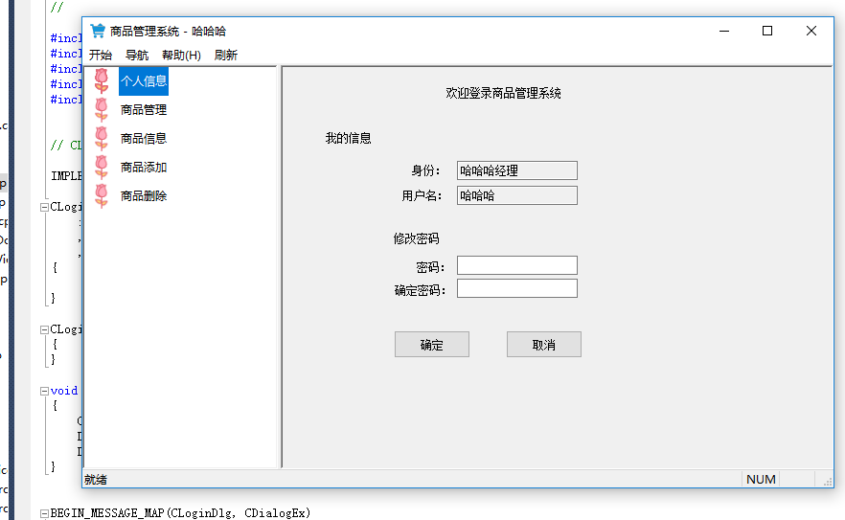
项目功能展示
登陆进去的主要功能区域……

Slide 3


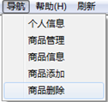

导航栏功能区

Slide 4
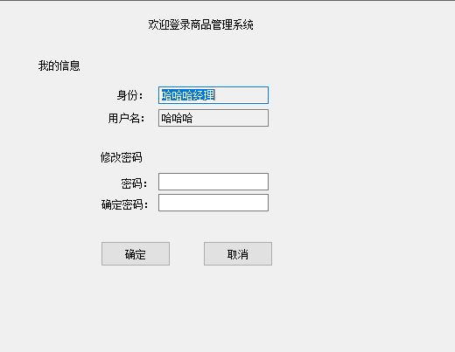
个人信息展示
密码和账户的主要代码：
/*CInfoFile file;
CString name, pwd;
file.WritePwd("哈哈哈", "123456");
file.ReadLogin(name, pwd);
file.ReadDocline();
MessageBox(name);
MessageBox(pwd);

Slide 5

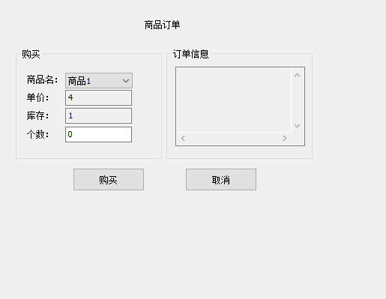


商品管理：
if(m_num<=0)
{
MessageBox(TEXT("购买个数不能小于等于0"));
return;
}
if(m_num>m_left)
{
MessageBox(TEXT("购买个数不能大于库存?"));
return;
}

Slide 6
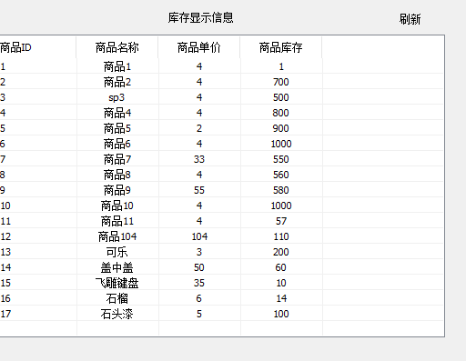
商品信息：
//树控件设置节点CTreeCtrl::InsertItem
m_treeCtrl->InsertItem(TEXT("个人信息"),0,0,NULL);
m_treeCtrl->InsertItem(TEXT("商品管理"),0,0,NULL);
m_treeCtrl->InsertItem(TEXT("商品信息"),0,0,NULL);
m_treeCtrl->InsertItem(TEXT("商品添加"),0,0,NULL);
m_treeCtrl->InsertItem(TEXT("商品删除"),0,0,NULL);

Slide 7








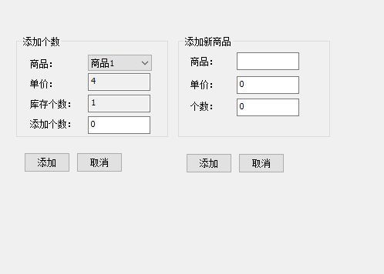
商品添加：
if(m_num2<=0)
{
MessageBox(TEXT("添加个数不能小等0"));
return;
}
if(m_price2<=0)
{
MessageBox(TEXT("添加商品单价不能小于等于0"));
return;
}
if(m_name2.IsEmpty() || m_name2.GetLength()>8)
{
MessageBox(TEXT("添加商品名为空或者长度大于个字符?"));
return;

Slide 8
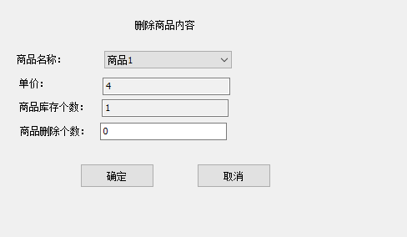
商品删除：
//同步到库存控件上?
m_left = it->num - m_num; //原来的库存量需要删除的库存量
it->num = m_left;
//告诉用户具体的删除信息
CString str;
str.Format(_T("商品名?\r\n删除数量\r\n单价?\r\n \r\n删除成功? "),name, m_num, m_price);
file.WriteDocline();
MessageBox(str);

Slide 9
THE AND

